Slide 1
Иркутский авиационный завод –
филиал ПАО «Корпорация «Иркут»
ВНЕДРЕНИЕ ЭЛЕМЕНТОВ ЦИФРОВОГО ПРОИЗВОДСТВА НА ПРИМЕРЕ ИРКУТСКОГО АВИАЦИОННОГО ЗАВОДА – ФИЛИАЛА ПАО «КОРПОРАЦИЯ «ИРКУТ»
Казаков Дмитрий Александрович
Панковец Ирина Сергеевна
Руководитель проекта:
Сафронова Светлана Викторовна
2023
Иркутск - 2023

Slide 2
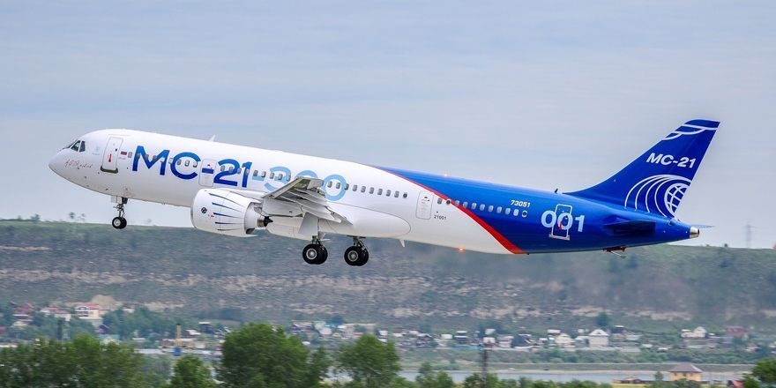
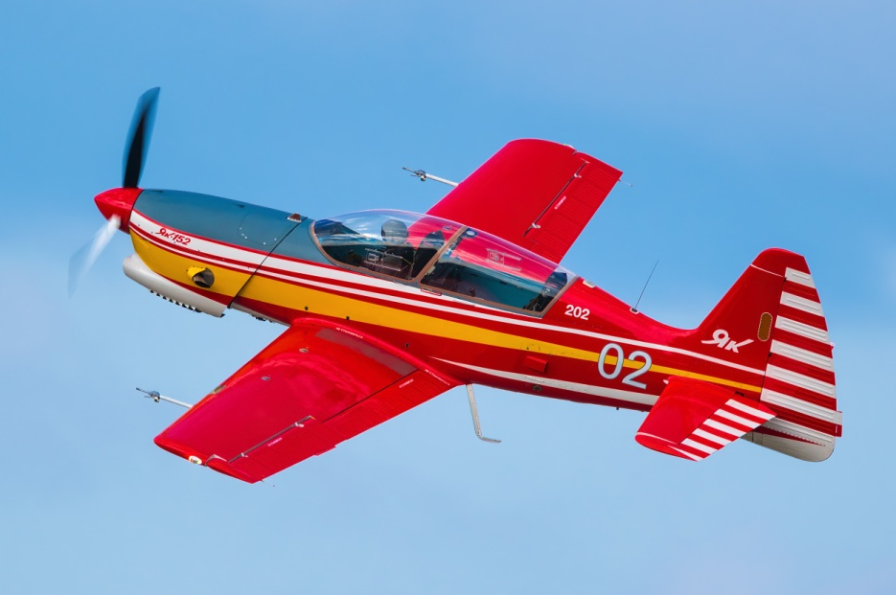
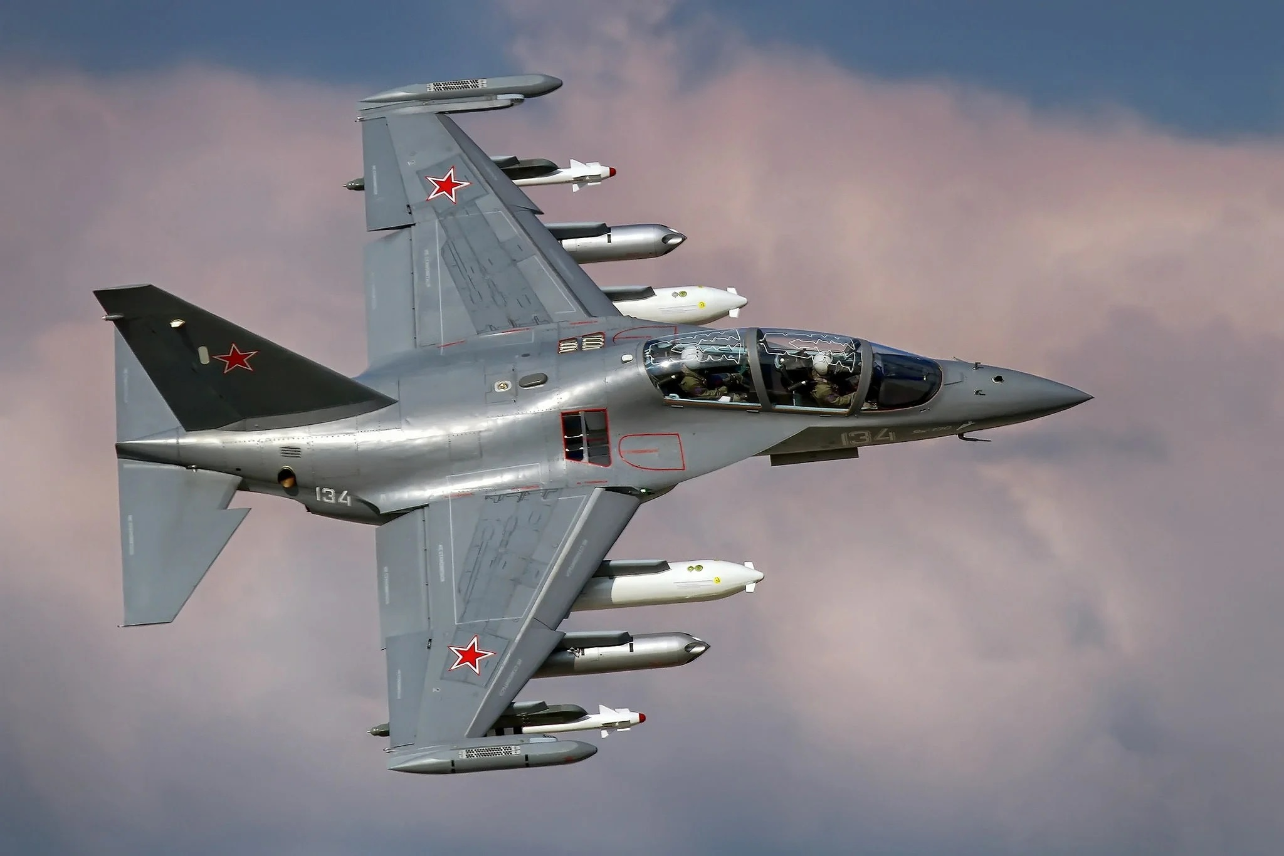
О предприятии
Сфера деятельности: производство, испытание и ремонт авиационной техники
Выпускаемая продукция:
МС-21 — среднемагистральный узкофюзеляжный пассажирский самолет
СУ-30 — двухместный истребитель поколения 4+
Як-130 — учебно-боевой самолет
Як-152 — учебно-тренировочный самолет первоначальной летной подготовки

Slide 3
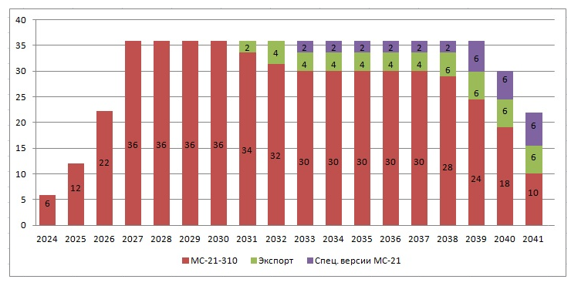
Предпосылки проекта
Обеспечение высоких темпов производства по договорным обязательствам
Количество ВС, шт.
График плана продаж серийных самолетов МС-21

Slide 4
Цель проекта
1. Обновление бизнес-процесса предприятия для внедрения более эффективных цифровых подходов в технологическую подготовку производства;
2. Создание технологической структуры изделия, соответствующей требованиям ГОСТ 2.053-2013;
3. Интеграция технологической структуры изделия как единого источника информации в цифровую среду предприятия;
4. Создание центра кастомизации (индивидуализация продукции под заказ конкретных потребителей).
Задачи проекта
Разработать план оптимизации действующего бизнес-процесса и схему бизнес-процесса в состоянии "как должно быть";
2. Обеспечить гибкое и оперативное управление конфигурацией воздушного судна с целью обеспечения нужд агрегатной сборки и кастомизации изделия;
3. Оценить экономическую эффективность проекта и определить затраты на его реализацию;
4. Выявить риски проекта и разработать мероприятия по снижению вероятности их возникновения.

Slide 5
Стейкхолдеры проекта

Slide 6
Этапы реализации проекта

Slide 7
Технологическая структура изделия МС-21
Представляет собой иерархически организованную структуру всего изделия, где технологические сборочные единицы (ТСЕ) нижнего уровня наполняются необходимыми компонентами для изготовления ТСЕ верхнего уровня.

Slide 8
Центр кастомизации МС-21

Slide 9
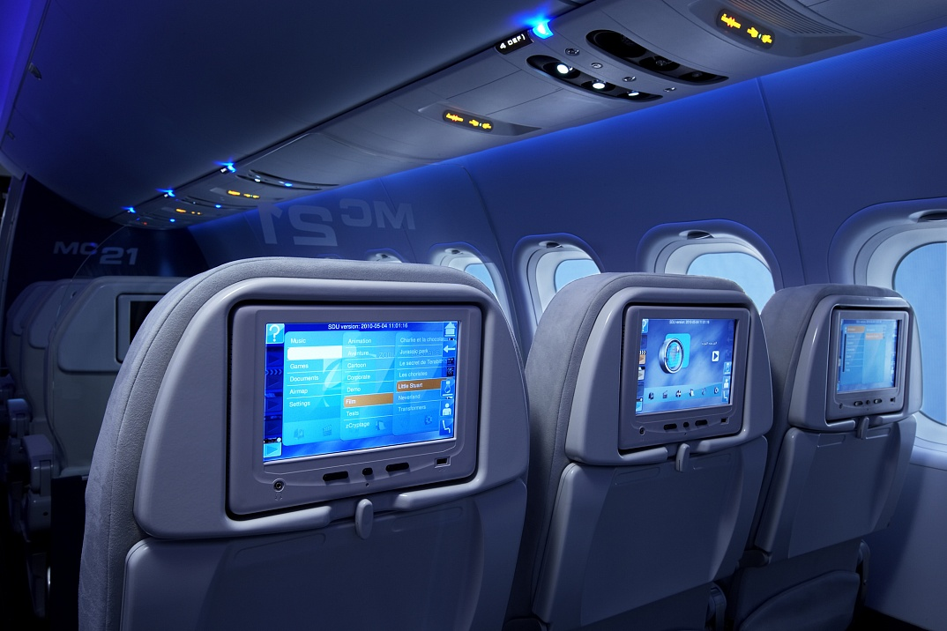
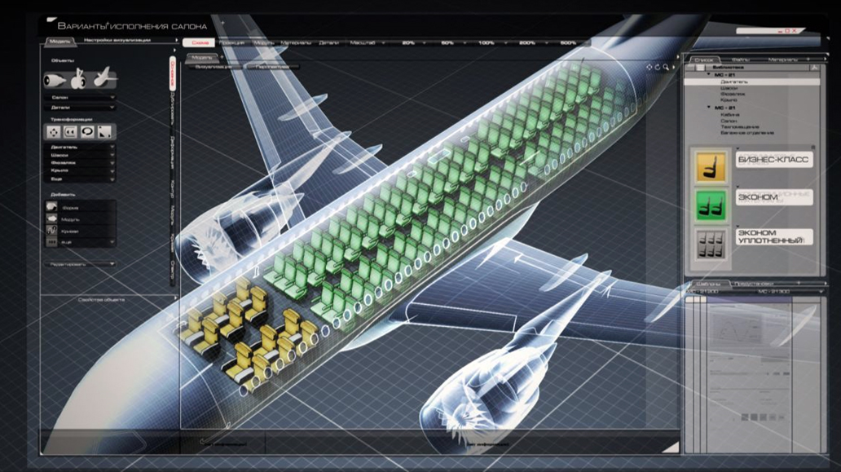
Кастомизация МС-21
Внедрение элементов цифрового производства и, как следствие, гибкое управление конфигурацией воздушного судна в рамках проекта МС-21 - позволит создавать кастомизированные самолеты, исходя из индивидуальных требований заказчика.

Slide 10
Кастомизация МС-21
Этапы реализации центра кастомизации на базе ИАЗ:
Обеспечение технологического планирования производства кастомизированных моделей ВС в рамках цифрового производства предприятия
Строительство ангара для демонстрации самолетов и офисного здания по международным стандартам
Подбор и обучение персонала
Организация рабочих мест, выставочных (демонстрационных залов)
Планирование и разработка индивидуальных программ приема Заказчиков
Разработка нормативной документации по управлению конфигурацией воздушного судна
Техническое и программное обеспечение рабочих мест

Slide 11
Экономические показатели
Эффективность проекта:
Показатели | Единицы измерения | Полученные значения
 |  | Действующий процесс | Оптимизированный процесс
Ставка дисконтирования | % | 15
Приведенные затраты | руб. / экз. ВС | 6 750 000 | 2 759 000
Чистая приведенная стоимость (NPV) | руб. | - | 3 470 000
Повышение производительности труда | % | - | 1600
Экономический эффект после внедрения автоматизации ВТИД | руб. | - | 1 250 296
Суммарные затраты на проект (ФОТ) | руб. | - | 27 115 000

Slide 12
Риски проекта
ГАТ – гражданская авиационная техника, ВАТ – военная авиационная техника

Slide 13
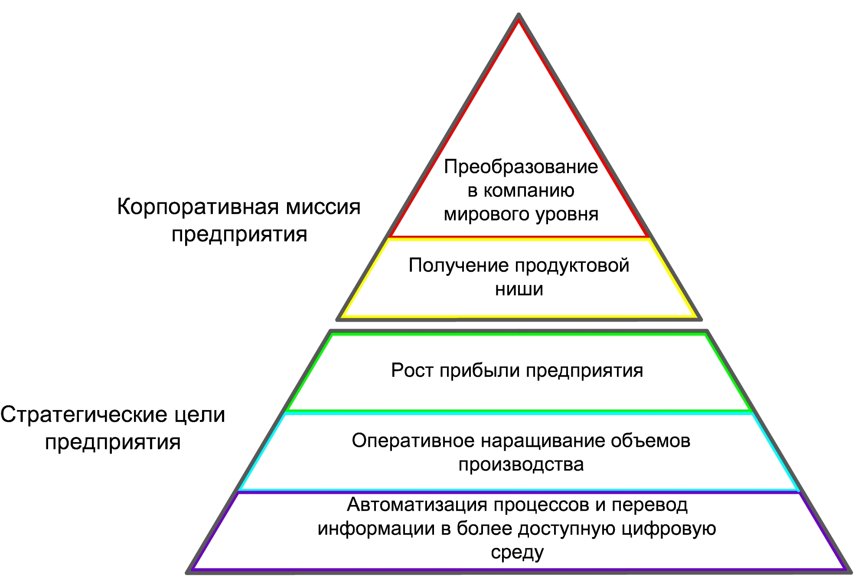
Прогнозируемое влияние проекта на компанию в целом
В рамках проекта обеспечиваются:

Slide 14
Эффект от реализации проекта
Сокращение времени запуска изделия в производство на 30%
Гибкое управление конфигурацией воздушного судна
Эффект ожидается получить благодаря наличию связи продукта и производственного процесса, а также благодаря улучшенной прослеживаемости и скорости проведения изменений.
За счет наличия вариативной технологической структуры изделия, конфигурируемой на все возможные комбинации компоновок для потенциального заказчика.
Повышение качества выпускаемой продукции
Повышение эффективности процессов управления
За счет интеграции процессов симуляции с PLM-системой предприятия, а также благодаря наличию 3d-моделей деталей, описывающих конфигурацию их поставки на линию сборки.
За счет оптимизации процессов на основе обратной связи, а также повторного использования общих методов и инструментов, с целью получения новых методов для решения новых задач.

Slide 15
Влияние проекта на социально-экономическую ситуацию в регионе
1. Создание новых рабочих мест (от 30 вакансий);
2. Повышение налоговых отчислений в регион;
3. Развитие смежных отраслей экономики в регионе;
4. Повышение привлекательности региона для высококвалифицированных специалистов с других регионов России.
Комсомольск – на – Амуре
Воронеж
Ульяновск
Екатеринбург
Новосибирск
Иркутск
Улан-Удэ

Slide 16
Иркутский авиационный завод –
филиал ПАО «Корпорация «Иркут»
ВНЕДРЕНИЕ ЭЛЕМЕНТОВ ЦИФРОВОГО ПРОИЗВОДСТВА НА ПРИМЕРЕ ИРКУТСКОГО АВИАЦИОННОГО ЗАВОДА – ФИЛИАЛА ПАО «КОРПОРАЦИЯ «ИРКУТ»
Казаков Дмитрий Александрович
Панковец Ирина Сергеевна
Руководитель проекта:
Сафронова Светлана Викторовна
2023
Иркутск - 2023

